Slide 1
Utfordringer og veien videre – hva mener Kif-komiteen må gjøres?
Ragnhild Hennum, Leder Kif-komiteen
Les om Kif-komiteen her
https://kifinfo.no/nb/hva-er-kif-komiteen

Slide 2
Utfordringer og veien videre – hva mener Kif-komiteen må gjøres?
Kifs fokus på trakassering, mandat, brev til UHR, deltakelse i undersøkelsen i 2019
Hva kan sektoren følge opp når vi ser på funn i ARK.
Prioriteten om likestilling i det europeiske forskningsområdet nevner spesifikt oppfølging av kjønnsbasert vold.
EU har satt en standard via Nulltolleransekoden for kjønnsbasert vold: den må følges opp av både universiteter, høgskoler, forskningsinstitutter og UHR
Den inneholder bl.a. bl.a. krav om kontinuerlig arbeid, oppfølging av utsatte (ofre), opplæring og dokumentasjon

Slide 3
Hva viser ARK av utfordringer som Kif ønsker å følge opp sammen med institusjonene?
Forskere skårer dårligere enn andre når det gjelder uønskede hendelser
Kvinner dårligere enn menn
Faglig uenighet forblir et problem – akademisk uenighet som har en form at den oppleves som trakassering
Rasisme skårer høyere enn kjønnsbasert trakassering
Psykologisk trygghet påvirker evnen til å ta opp sakene – og ledersignaler er vesentlige
Gjør vi noe med aksepten for akademisk trakassering, kan hende andre former for trakassering påvirkes

Slide 4
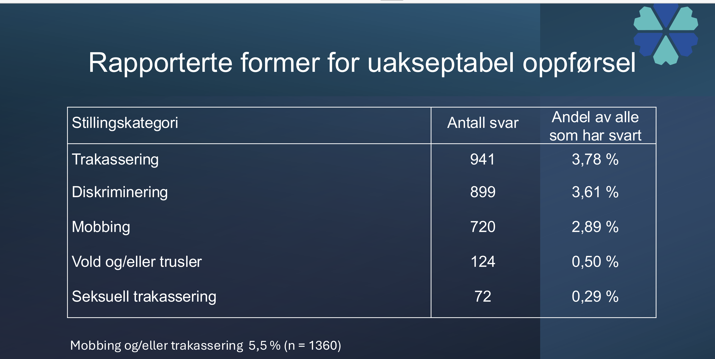
Fra ARK

Slide 5
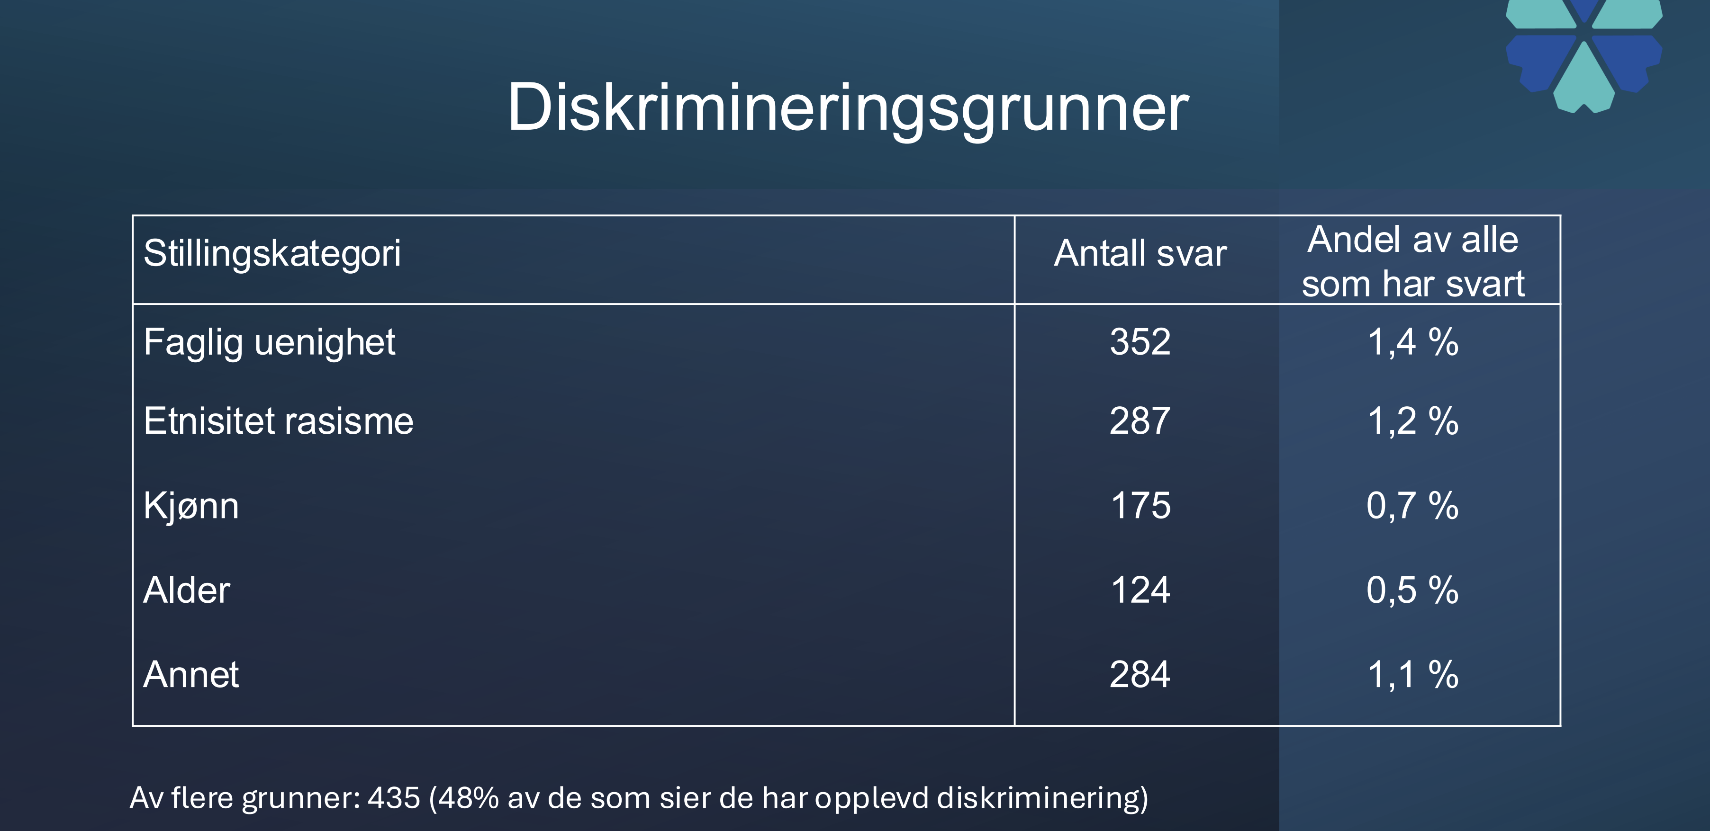
Fra ARK

Slide 6
Ny ERA agenda for 2025-27 nevner særskilt seksuelt basert vold
Viderefører Zero Tolerance Code of Conduct om Gender Based Violence; basert på Unisafe kartleggingen der de fleste europeiske land var med
Kartlegging av trakassering blant 42000 ansatte og studenter i UH-sektoren
Nulltoleransekrav i handlingsplaner vil ligge innebygget i ERA-prioriteten og Horisontmidler
Fastsetter krav til oppfølging i 20 prinsipper basert på forpliktelse, handling og ansvarlighet.

Slide 7
Trakassering er et gjennomgripende problem
2 av 3 respondenter i UniSAFE-undersøkelsen (2022) rapporterte erfaring med kjønnsbasert vold i akademia.
Voldens former: fysisk, seksuell, psykisk, økonomisk og digital.
Marginaliserte grupper (basert på kjønn, legning, etnisitet, funksjonsnedsettelse) rammes hardest.
Kvinner (66 %) og ikke-binære (74 %) rapporterte høyest forekomst.
LGBQ+, personer med funksjonsnedsettelser og etniske minoriteter rapporterte også høyere forekomst.

Slide 8
Zero-Tolerance Code of Conduct – 20 prinsipper (oppsummert på norsk)
Nulltoleranse: Ingen form for kjønnsbasert vold eller trakassering skal aksepteres.
Forebygging først: Institusjoner skal prioritere forebyggende tiltak.
Tydelig ansvar: Ledelsen har ansvar for å sikre trygge og respektfulle miljøer.
Inkluderende kultur: Fremme likestilling, mangfold og inkludering.
Støtte til utsatte (ofre): Tilby trygg, tilgjengelig og effektiv støtte til berørte.
Tydelige retningslinjer: Utarbeide klare og tilgjengelige retningslinjer og prosedyrer.
Trygge rapporteringskanaler: Sikre konfidensielle og lavterskel måter å rapportere på.
Beskyttelse mot gjengjeldelse: Ingen skal straffes for å rapportere vold eller trakassering.
Rettferdig behandling: Alle saker skal behandles rettferdig og upartisk.
Opplæring og bevisstgjøring: Alle ansatte og studenter skal få opplæring.

Slide 9
Zero-Tolerance Code of Conduct – 20 prinsipper (oppsummert på norsk)
11. Ledelsesforankring: Ledelsen skal gå foran som gode eksempler.
12. Datainnsamling og evaluering: Samle inn data og evaluere tiltak regelmessig.
13. Tverrfaglig samarbeid: Samarbeid mellom ulike fagmiljøer og tjenester.
14. Rettferdig sanksjonering: Brudd på retningslinjene skal få konsekvenser.
15. Støtte til vitner og kolleger: Bystandere skal også få støtte og veiledning.
16. Tilgjengelig informasjon: Informasjon om rettigheter og prosedyrer skal være lett tilgjengelig.
17. Tilpasning til lokale forhold: Tiltak skal tilpasses nasjonale og institusjonelle kontekster.
18. Forskning og kunnskapsdeling: Fremme forskning på kjønnsbasert vold og dele kunnskap.
19. Langsiktig forpliktelse: Arbeidet skal være kontinuerlig og langsiktig.
20. Felles ansvar: Hele institusjonen – ledelse, ansatte og studenter – har ansvar for å skape trygge miljøer

Slide 10
EU-referanser
COUNCIL RECOMMENDATION on the European Research Area Policy Agenda 2025-2027 ble endelig vedtatt 23. mai. Se omtale her
Se spesielt omtale av prioritet 3 om likestilling, side 5 i ANNEX to the Proposal for a COUNCIL RECOMMENDATION on the European Research Area Policy Agenda 2025-2027. Her omtales også
Zero-tolerance code of conduct
Publikasjonen inneholder forskningsfunn og anbefalte tiltak

Slide 11
Komiteen skal
Gi anbefalinger og støtte
Øke bevissthet
Hvordan kjønn, etnisitet og sosial bakgrunn påvirker karriere
Kritiske overganger
Handlingsplaner
Øke kunnskap
Økte mangfold blant vitenskapelige ansatte
problemstillinger knyttet til mangfold, inkludering og trakassering
Samarbeide internasjonalt
Se norske forhold i en internasjonal kontekst og være en pådriver internasjonalt
SE Kifinfos temasider om trakassering her https://kifinfo.no/nb/content/trakassering-0

